Slide 1

Algoritma
Algoritma dasar
Pertemuan 5
Faisal Muttaqin, S.Kom., M.T

Slide 2
Struktur pENGULANGAN (LOOPING)
Perulangan menyatakan suatu tindakan atau langkah yang dijalankan berapa kali
Pengulangan adalah instruksi yang dapat mengulang sederetan instruksi secara berulang-ulang sesuai persyaratan yang ditetapkan
Misal kita ingin menampilkan “Selamat Belajar” 10 kali di layar :
Pertama kita bisa membuat dengan :
printf(”Selamat Belajar”);
printf(”Selamat Belajar”);
…
printf(”Selamat Belajar”);
// hingga 10 kali.
Cara kedua kita bisa membuat dengan :
for (i=1; i<=10; i++)
{
printf(“Selamat Belajar”);
}
//akan dipelajari di pertemuan berikutnya

Slide 3
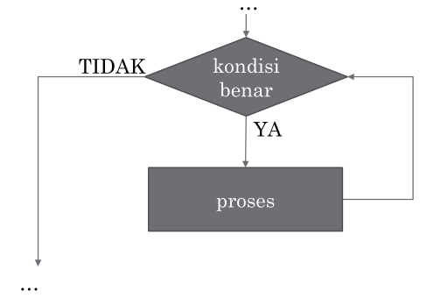
Struktur pENGULANGAN (Pertama)
Pada struktur ini, proses dapat berupa satu / beberapa langkah
Pada bentuk ini, proses akan dijalankan berulang-ulang selama suatu kondisi benar sedang terjadi

Slide 4
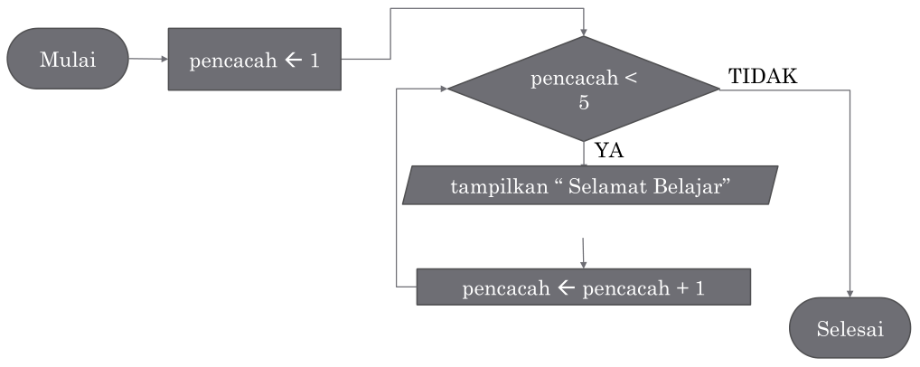
Struktur pENGULANGAN (Pertama)
Contoh :
Buatlah flowchart untuk menulis “Selamat Belajar” selama 4 kali.

Slide 5
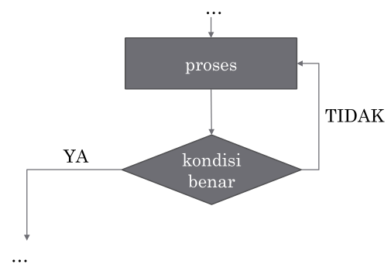
Struktur pENGULANGAN (2)
Pada bentuk ini, proses akan dijalankan berulang-ulang selama suatu kondisi belum terjadi

Slide 6
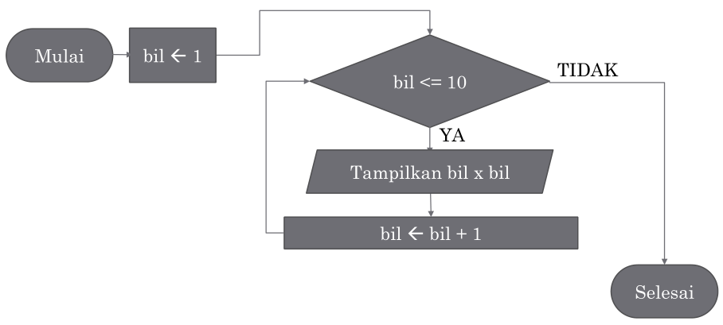
Struktur pENGULANGAN (2)
Contoh :
Buatlah flowchart untuk menulis list angka berikut : 1, 4, 9, 16, 25, 36, 49, 64, 81, 100

Slide 7
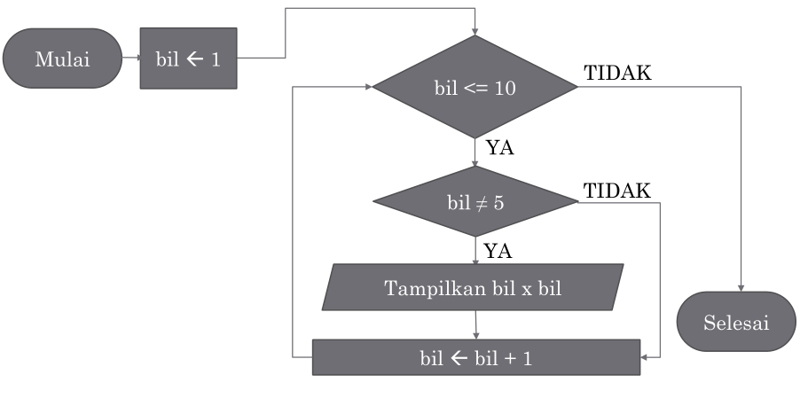
Struktur pENGULANGAN (2)
Contoh :
Bagaimana tampilan dari program dengan flowchart berikut

Slide 8
tugas
Buatlah 3 Algoritma beserta Flowchart yang menggunakan struktur pengulangan ?
Isi tugas tidak boleh sama dengan teman yang lain, jika ketahuan isinya sama maka nilainya akan dibagi dengan 2
File tugas berupa PDF
Tugas dikumpulkan ke komting dengan subject : Tgs3_Algoritma_NPM_Nama
Setelah tugas terkumpul jadi satu di komting kemudian komting meneruskan mengirim tugasnya ke email faisalmuttaqin.if@upnjatim.ac.id
Tugas dikumpulkan H-1 Sebelum perkuliahan, lebih dari itu tidak diterima.

Slide 9


